Slide 1
回忆过去 展望未来

Slide 2

2016年2月22号
我们一起
经历过很多事

Slide 3
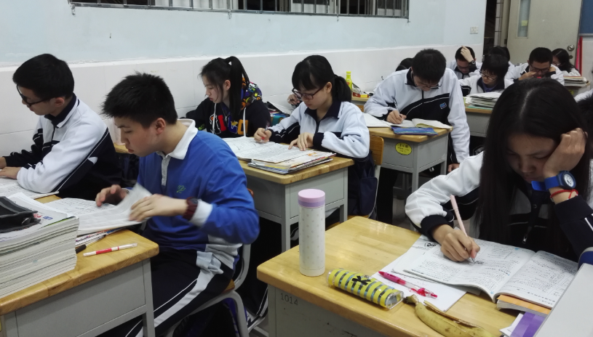
一起晚自习

Slide 4
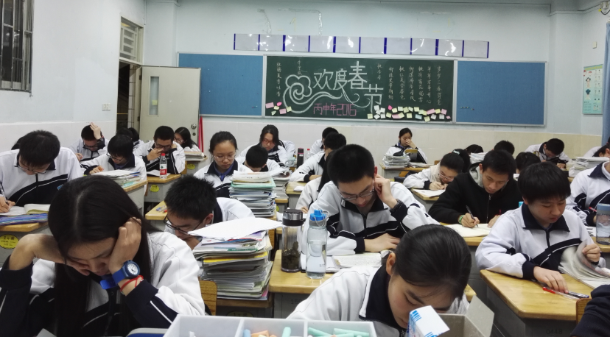
一起晚自习

Slide 5
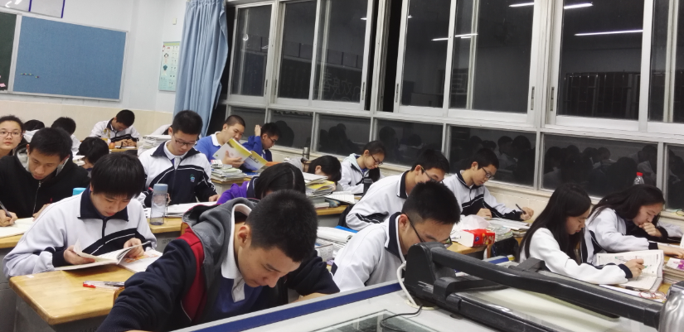
一起晚自习

Slide 6
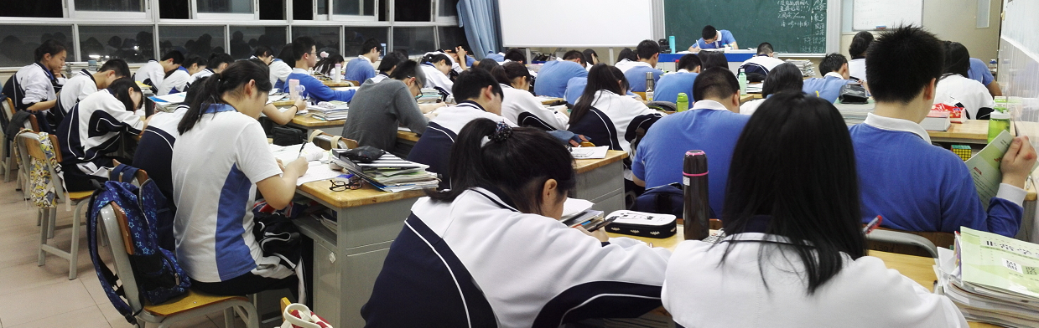
我们的晚自习

Slide 7
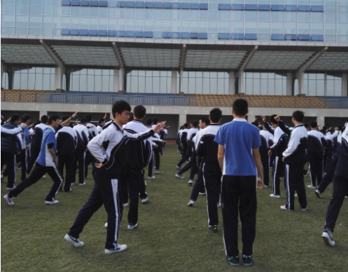
一起做操

Slide 8
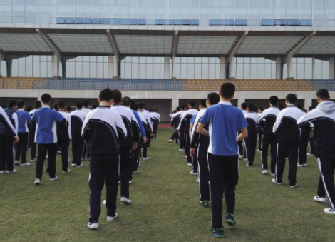
一起做操

Slide 9
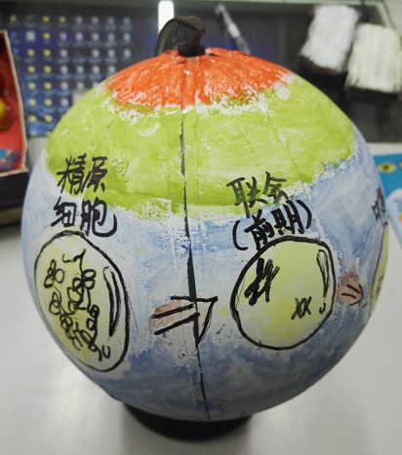
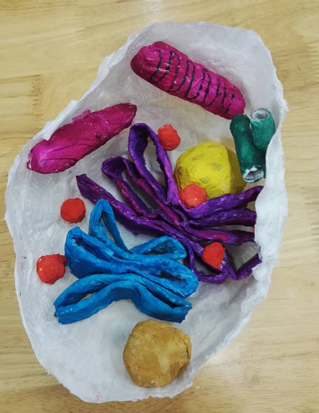
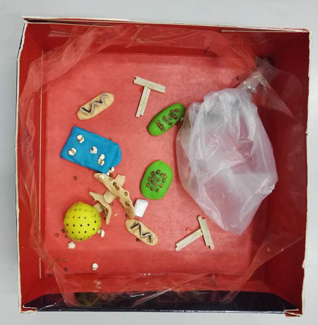
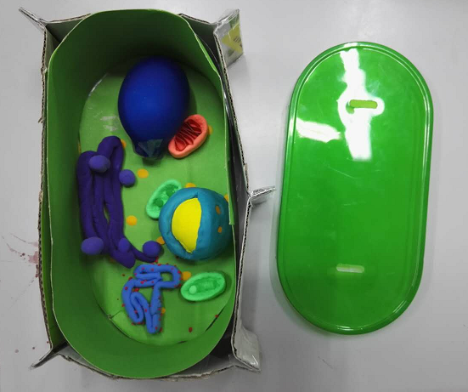
一起参加科技节

Slide 10
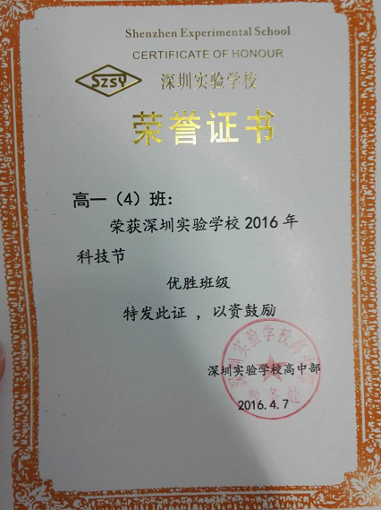
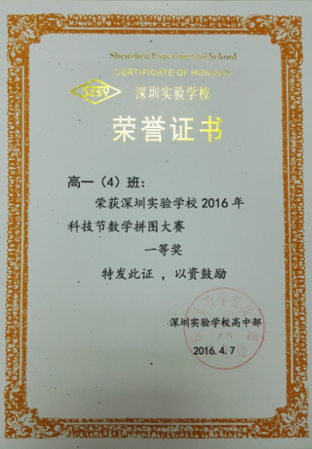
我们的科技节

Slide 11

我们的科技节

Slide 12
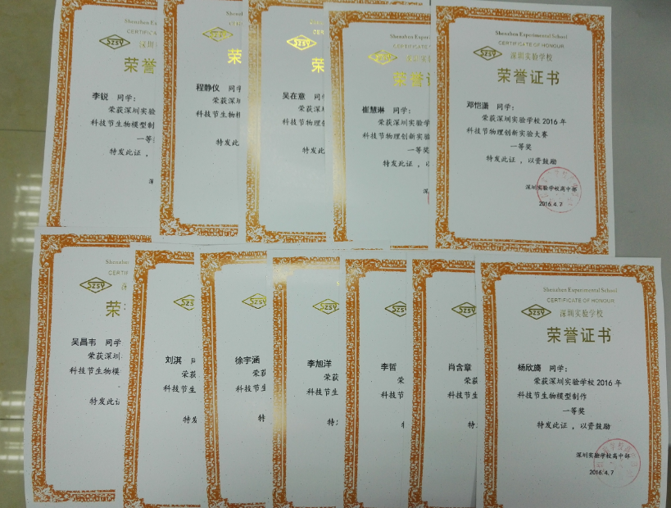
我们的科技节

Slide 13
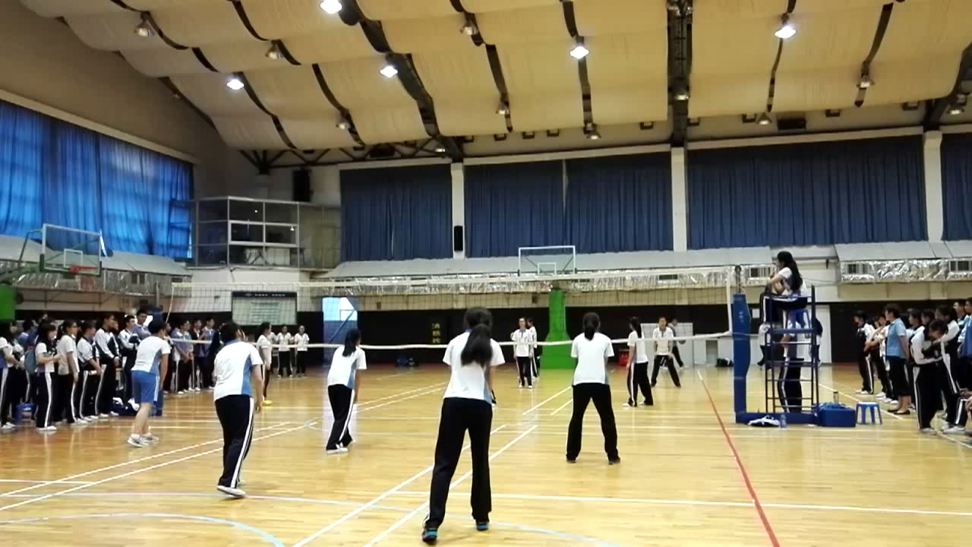
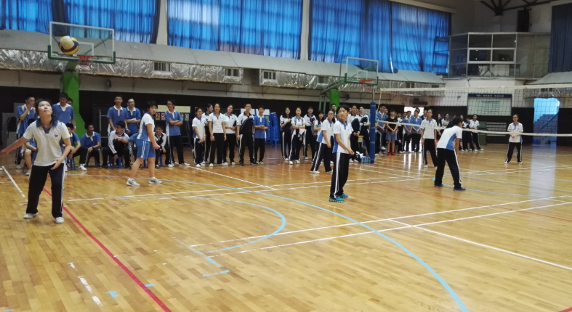
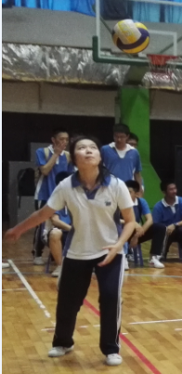
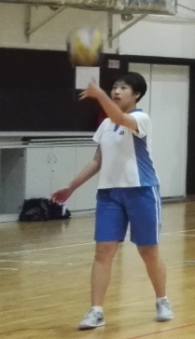
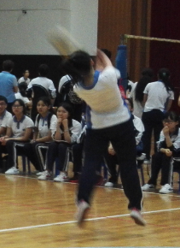
我们的排球赛

Slide 14
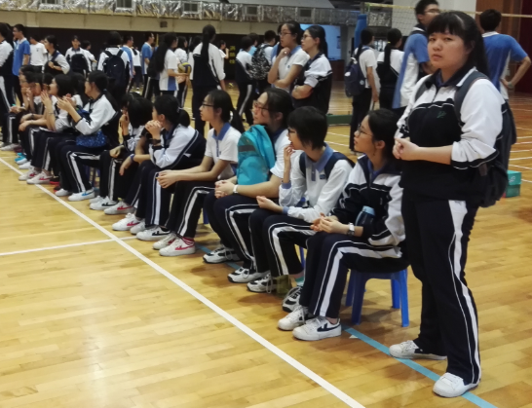
我们的排球赛

Slide 15
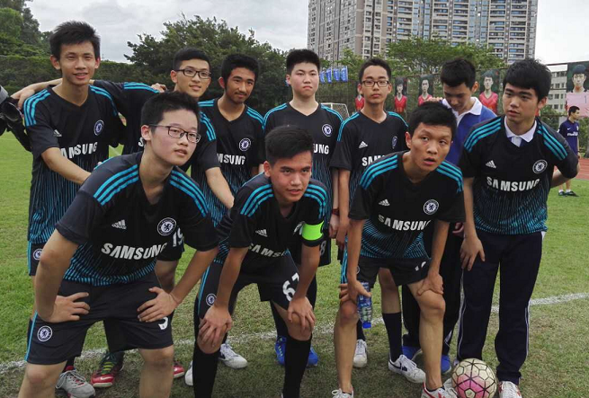
我们的足球赛

Slide 16
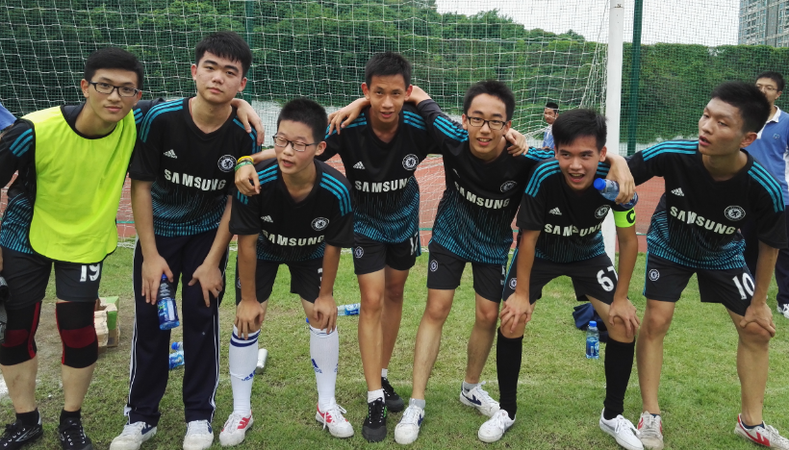
我们的足球赛

Slide 17
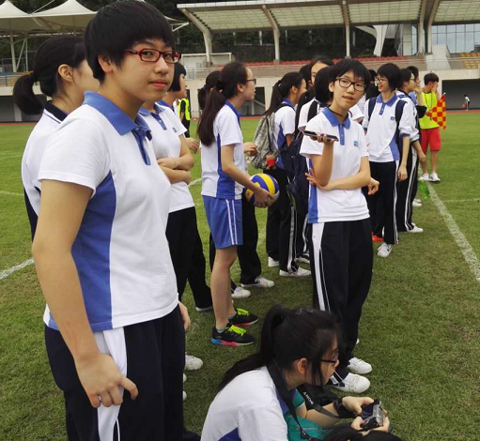
我们的足球赛

Slide 18
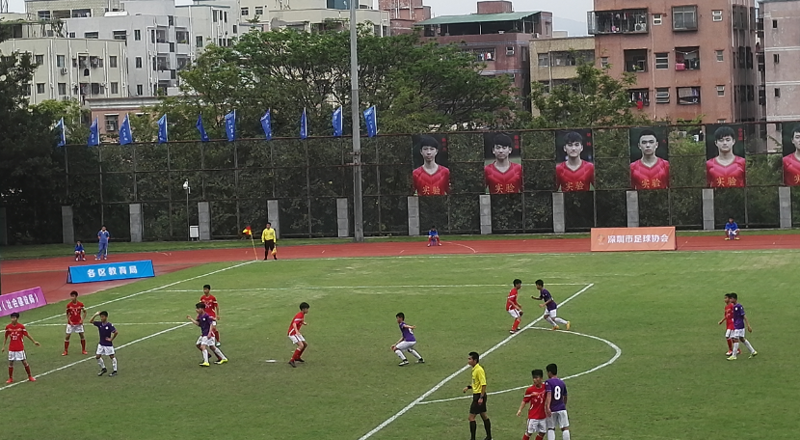
一起围观足球赛

Slide 19
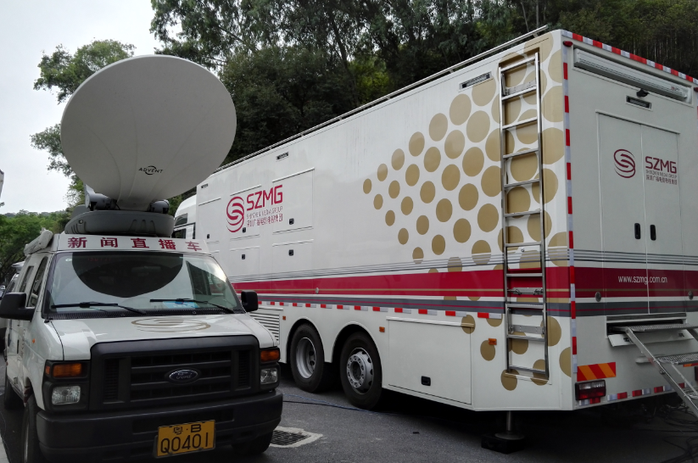
一起围观足球赛

Slide 20
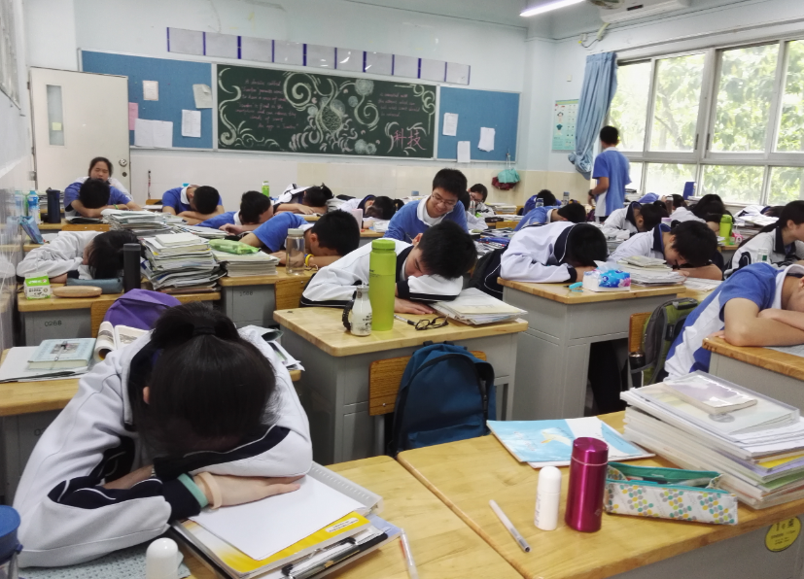
我们一起睡过的课间

Slide 21
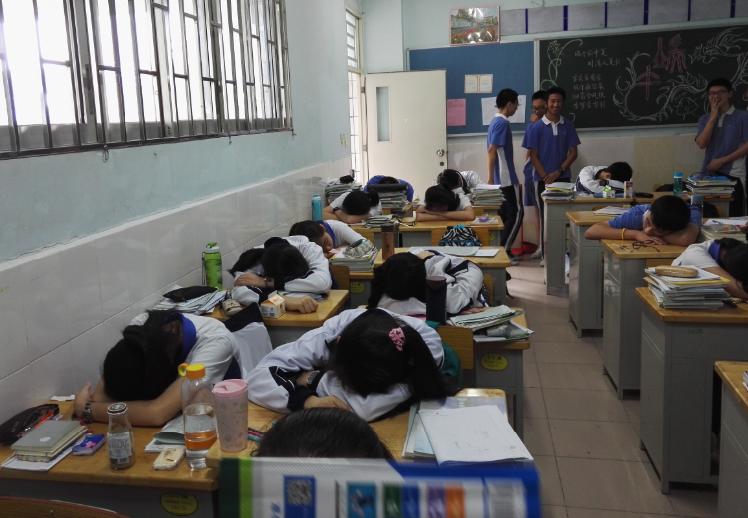
我们一起睡过的课间

Slide 22
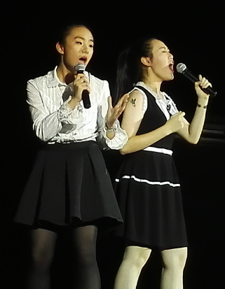
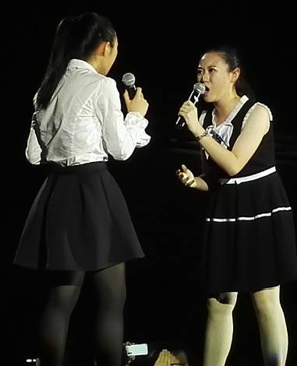
我们一起看过的十大

Slide 23
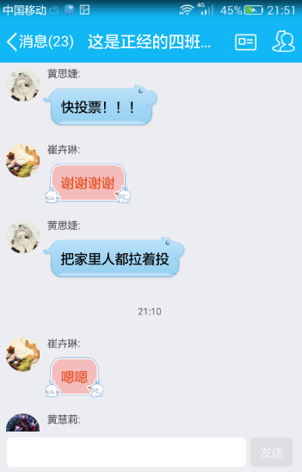
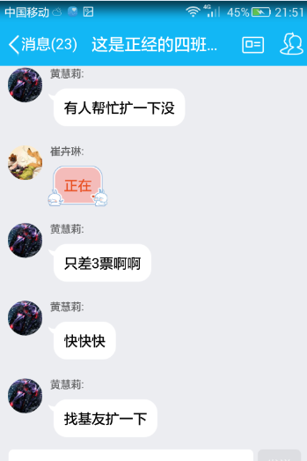
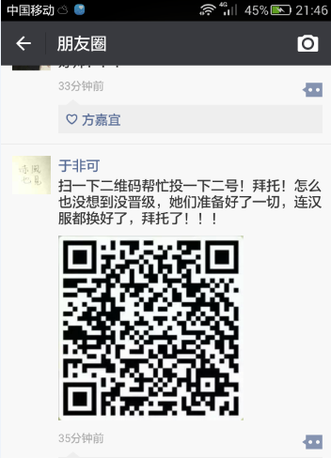
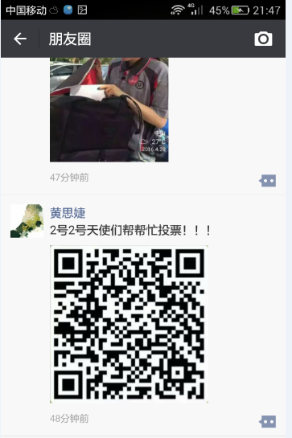
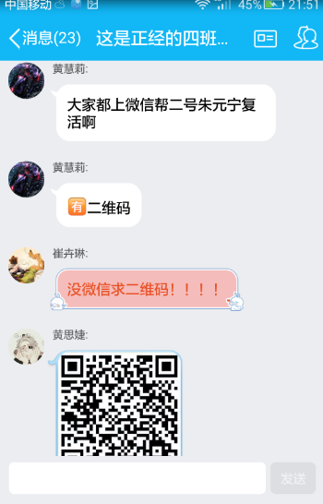
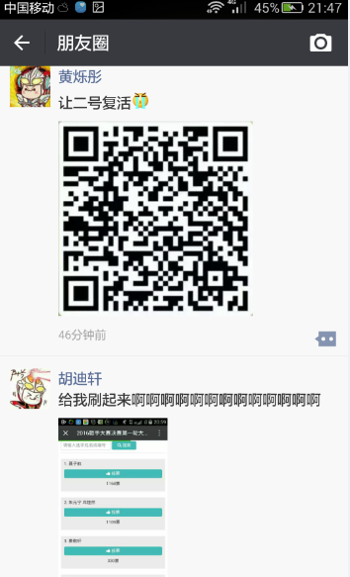
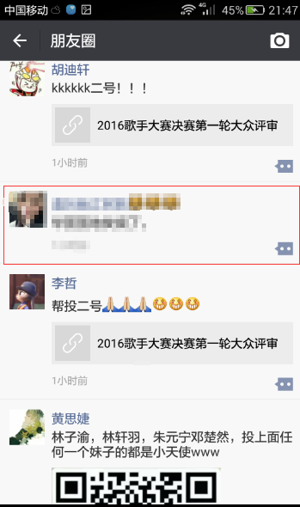
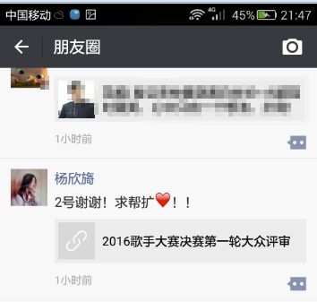
我们一起拉过的票

Slide 24
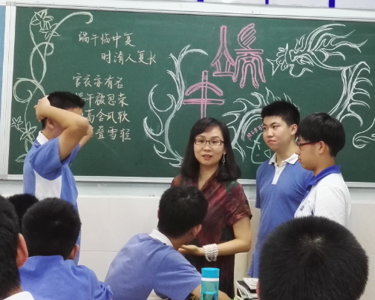
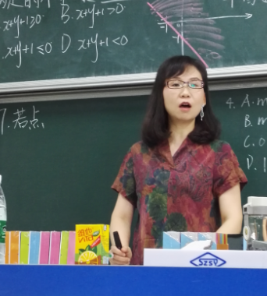
一起听讲座

Slide 25
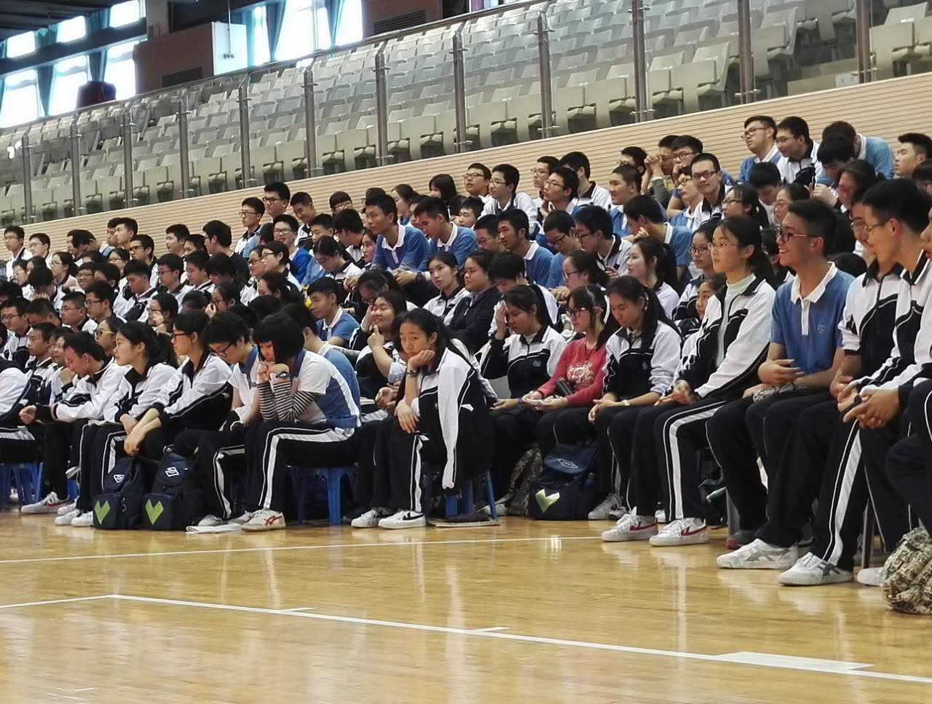
一起开年级大会

Slide 26
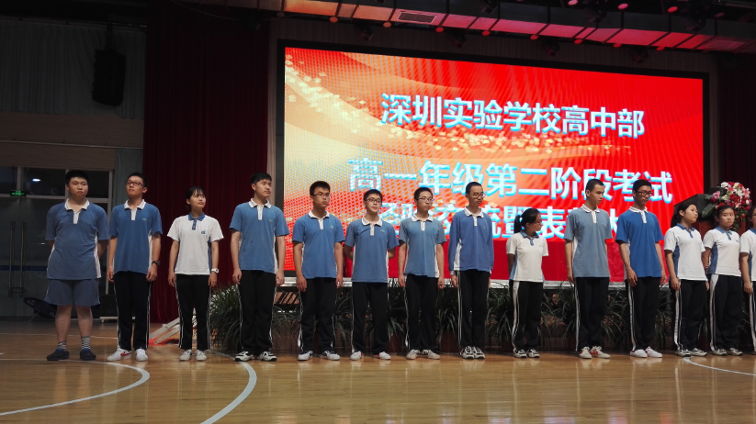
一起领奖或者看别人领奖

Slide 27
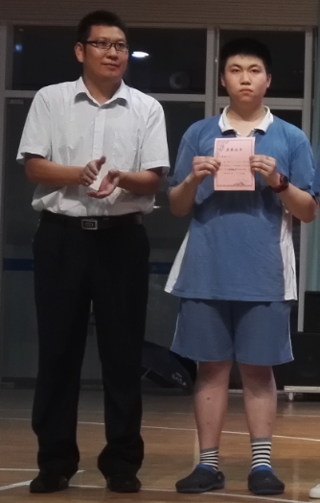
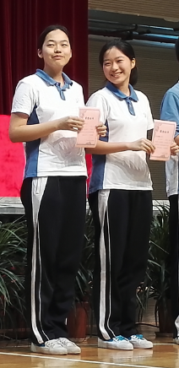
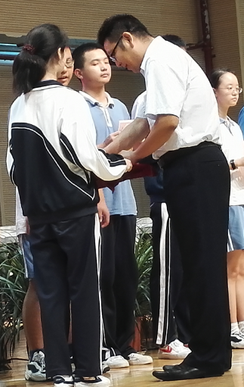
一起领奖或者看别人领奖

Slide 28
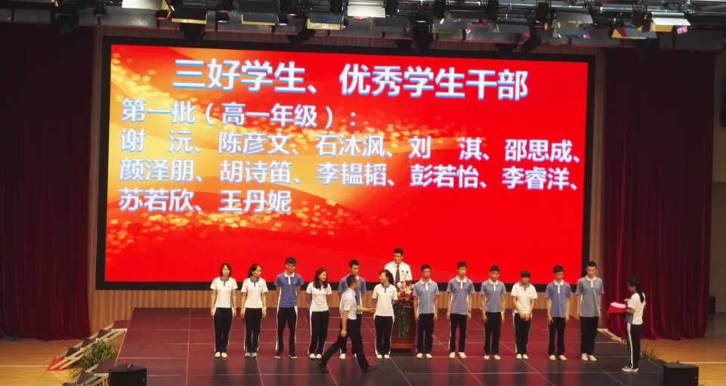
一起领奖或者看别人领奖

Slide 29
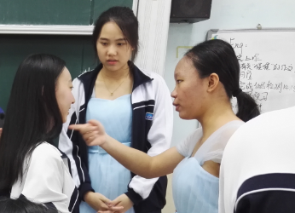
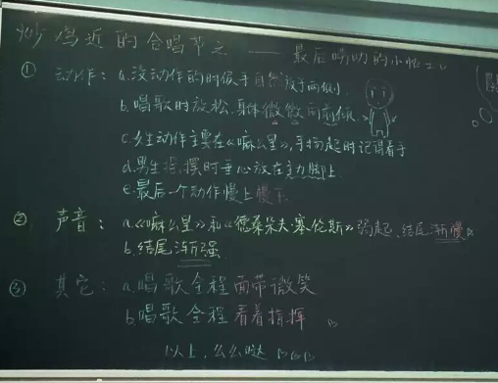
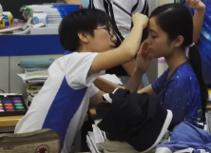
一起参加合唱节

Slide 30
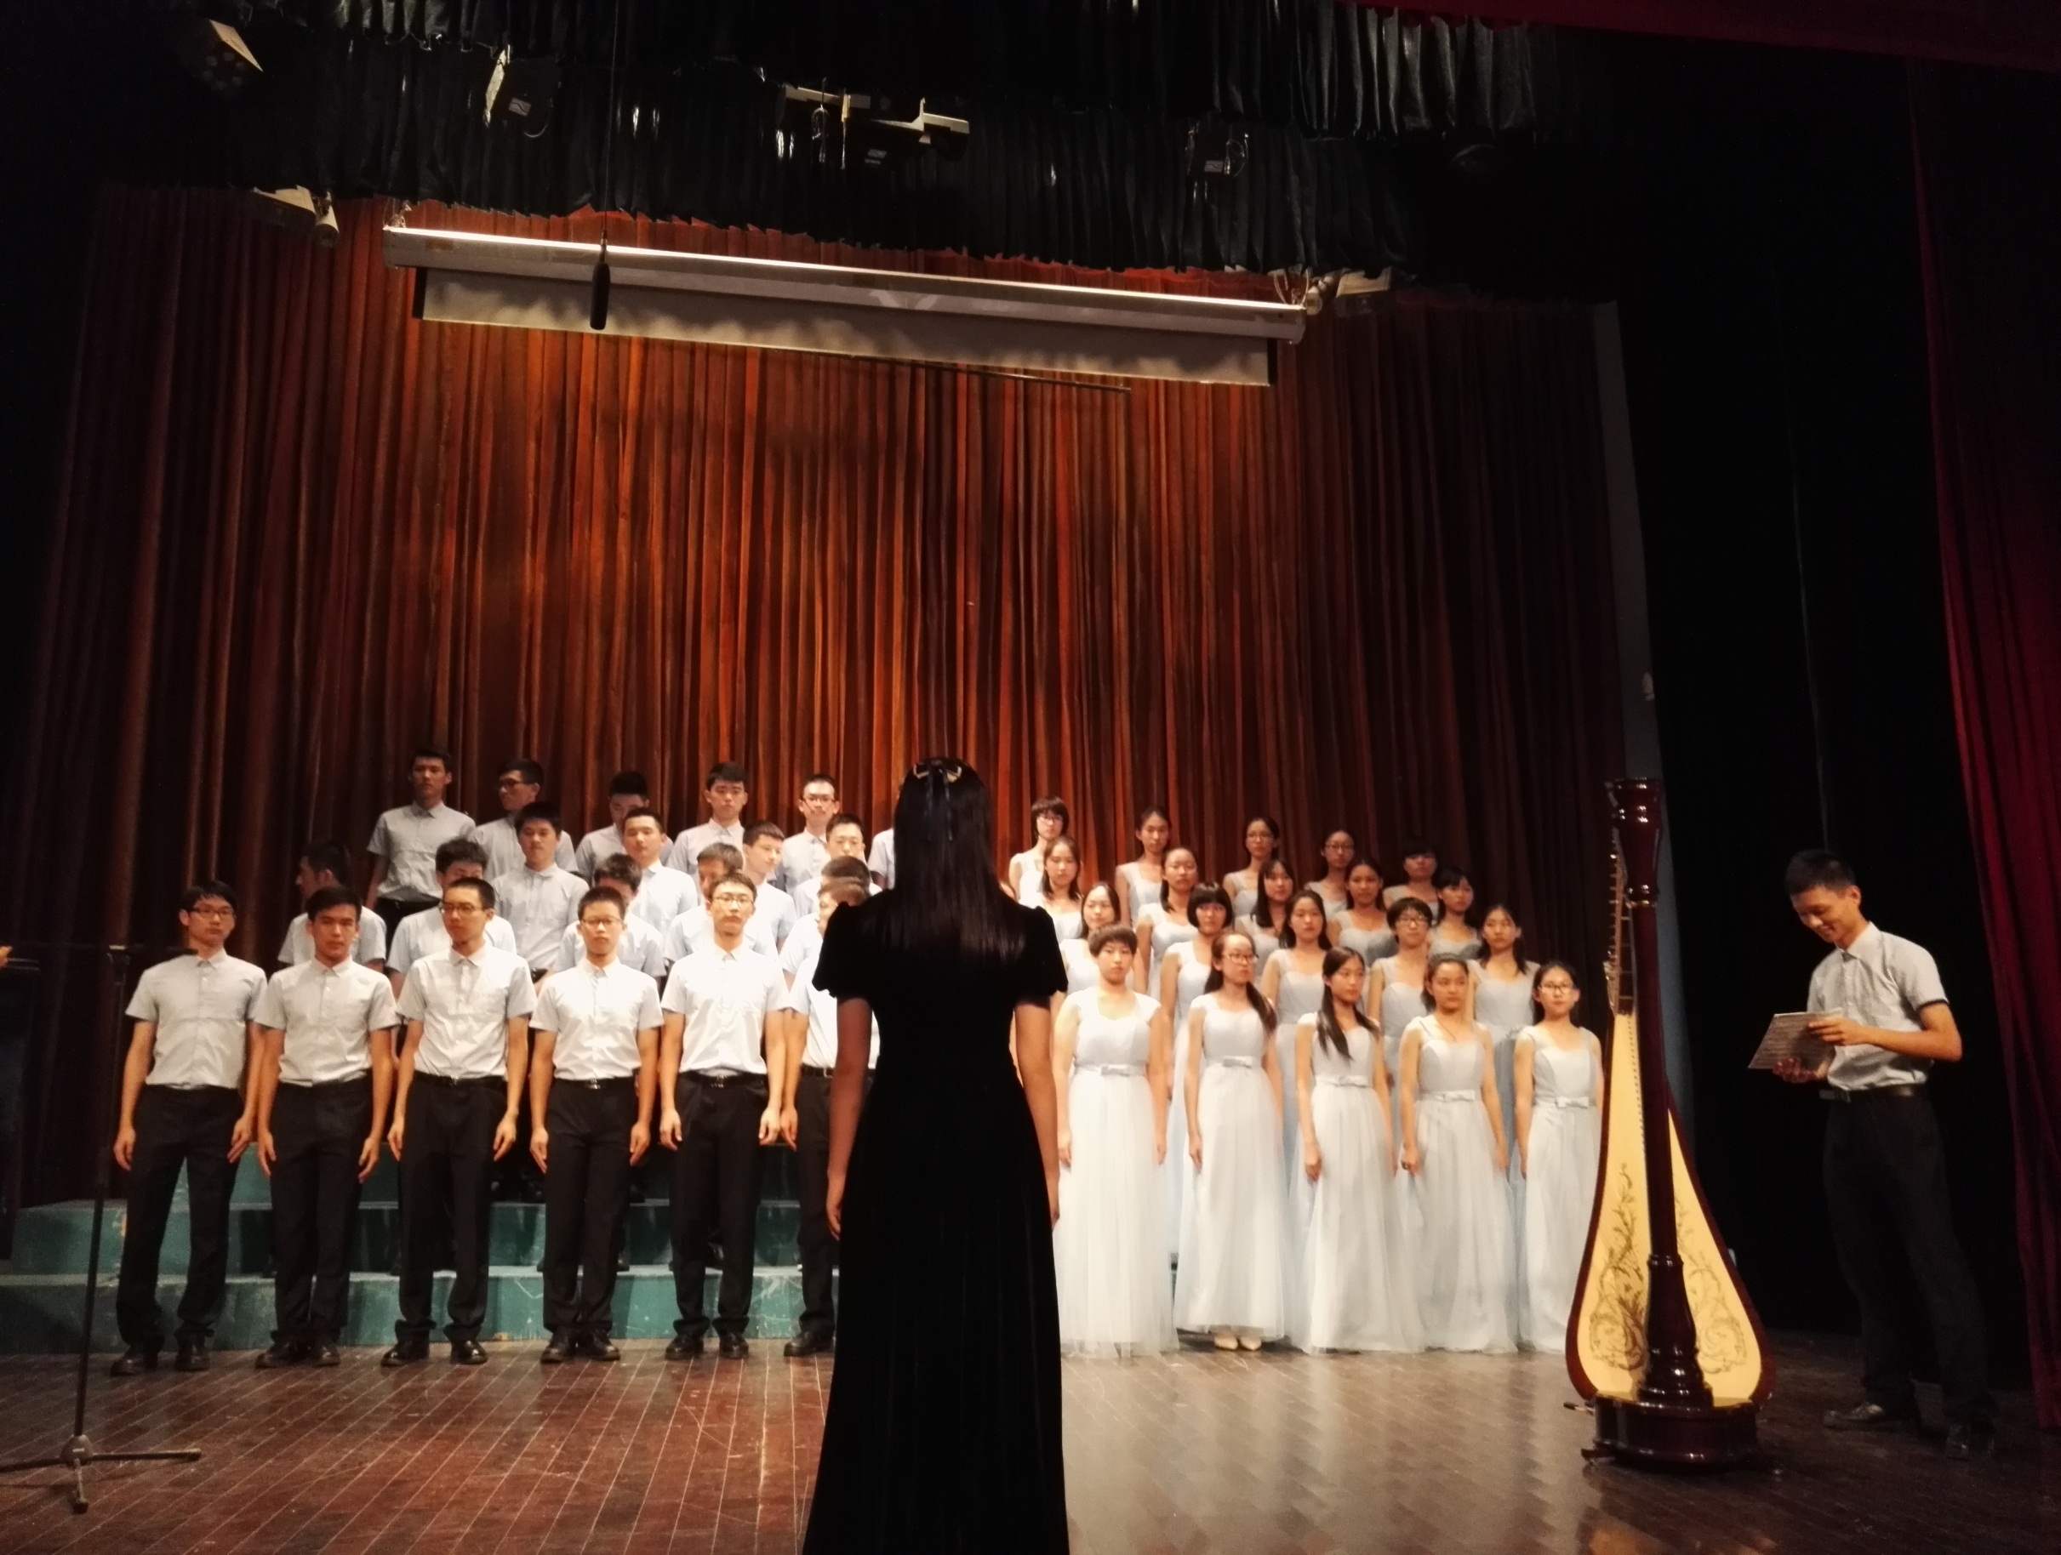

Slide 31
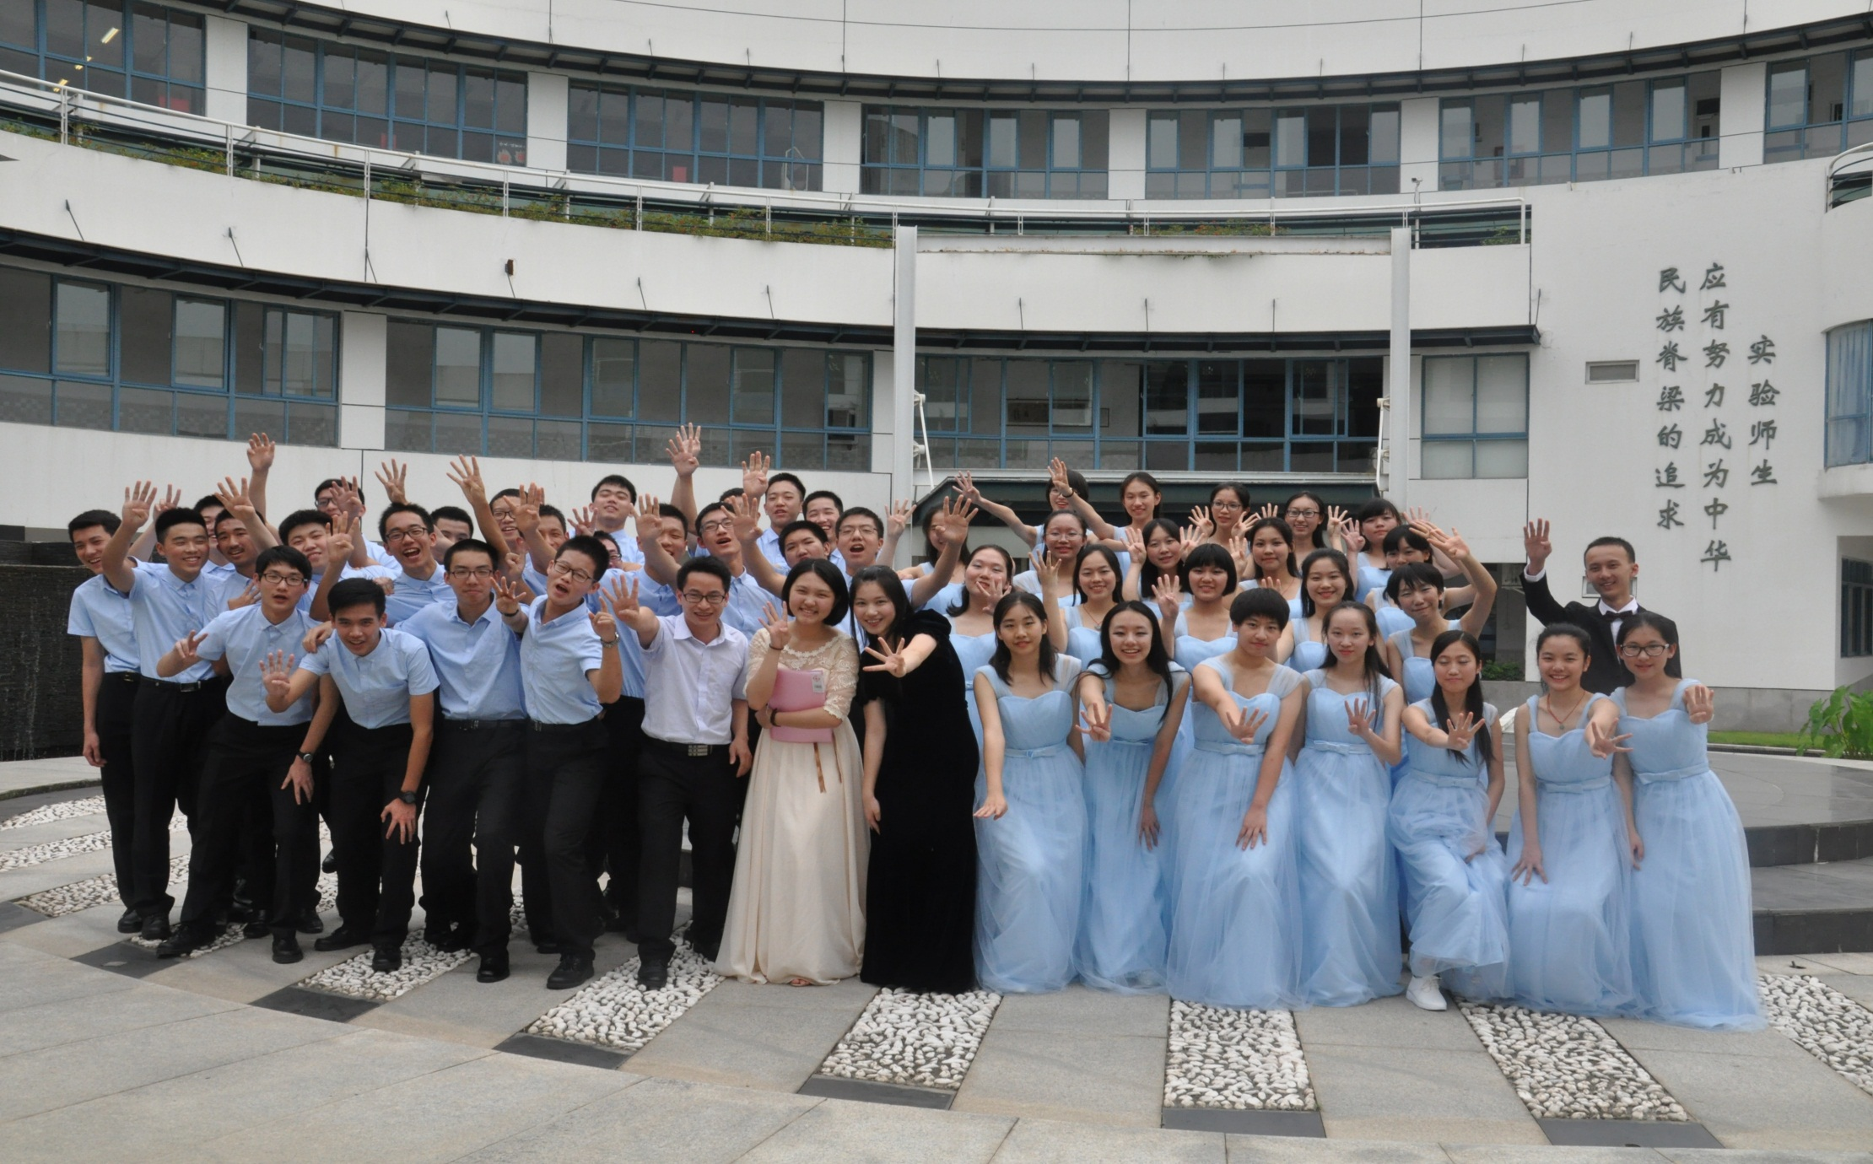
一起参加合唱节

Slide 32
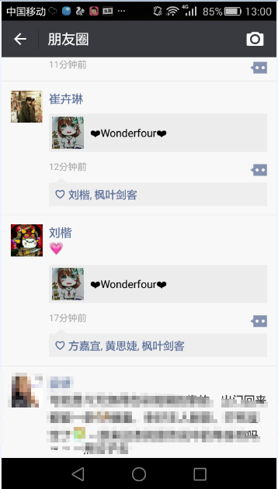








我们一起创造的wonderfour/fourever

Slide 33



Slide 34


Slide 35


Slide 36
四班的美好未来需要我们每一个人共同营造！

Slide 37
新学期新气象
看到的好人好事
冯巍同、王笑冬、（还有好多人）等等好多男同学搬书、发书。
彭诚浩帮忙擦储物柜、丢垃圾。
各个班委各司其职，为同学们服务！
看到的勤奋好学的孩子
绝大部分同学的暑假作业做得很好
沙怡秀、于非可、徐宇函等等同学积极发问
化学老师表扬我们班的孩子很乖

Slide 38
看到的一些不太好的事儿
没穿校服校鞋
记入惩罚表

Slide 39
给村长还有班集体提提意见或者建议
一张A4纸，
写一些对村长或者班级的看法
如果我有什么做的不好的，欢迎提出来，如果再犯，也跟你们一样接受惩罚
欢迎实名，接受匿名

Slide 40
3 谈谈你对高二学习的一些指导 学习方法 说说晚自习，说说上课怎么听课。估计经过一学年应该已经有自己的一套习惯了，提三点，纪律，动笔（笔记或理科要勤动笔来做。）发言（这部分你可以说，其它老师认为我们班哪些方面是很好的，他们很喜欢，但是发言显得比较不足。老师问问题，是想了解大家的想法，不要害怕出错会怎样，错了自己印象会更深刻，才懂怎么做，而且大胆表达自己的观点是以后你站得更高的必备素质。如果连课堂上发言都不敢，那以后大学甚至工作遇到更大的场面你会胆怯，所以我希望在高二这一学年，大家能够有意识地加强自己公共场合表达的能力）

